Slide 1
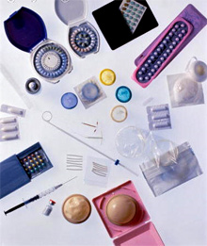
Контрацепція

Slide 2
В останні роки світовий показник кількості абортів на одну тисячу жінок знизився з 57,2 на 1000 жінок фертильного (дітородного) віку в 1996 році до 36,7 - в 1999 році. Згідно даним ВІЗ, число абортів в Україні зменшилося з 1061 на 1000 пологів в 2000 році до 618 в 2004 році. За останні 5 років спостерігається позитивна динаміка по зниженню показників абортів в Україні. Так, середньостатистичний рівень абортів в 2000 році нижчий, ніж світовий (32,1 у порівнянні з 36,7), однак практично в 3-4 рази вищий, ніж у багатьох країнах Європи

Slide 3
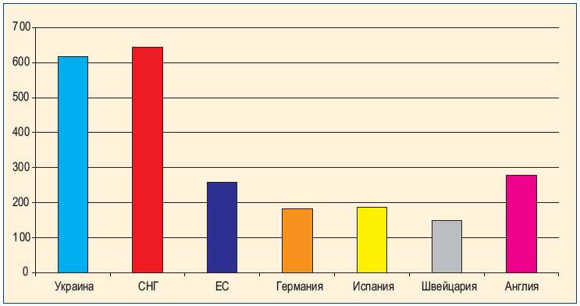

Slide 4
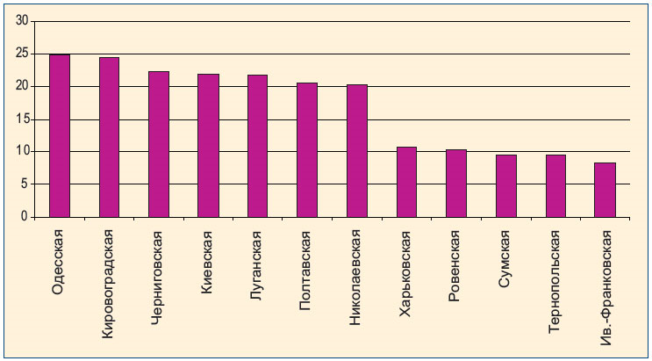

Slide 5
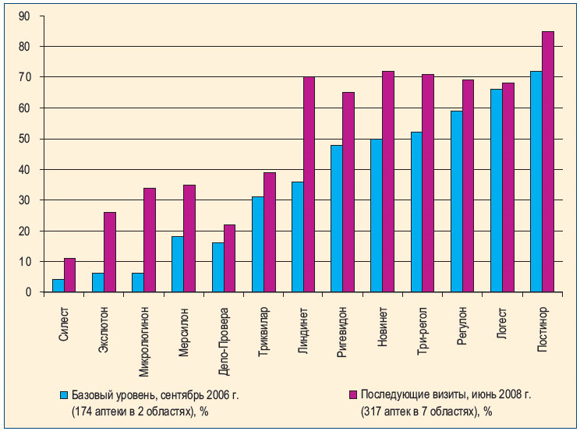

Slide 6
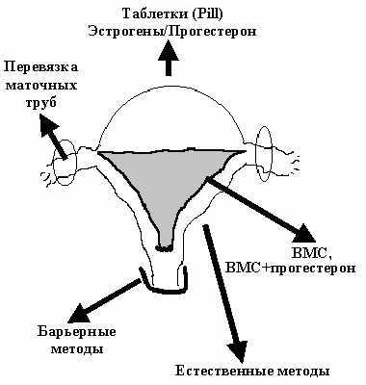
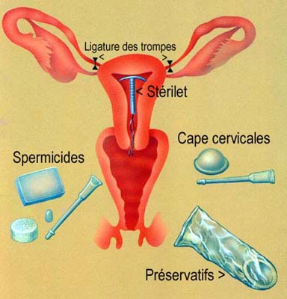

Slide 7
Бар’єрні методи

Slide 8
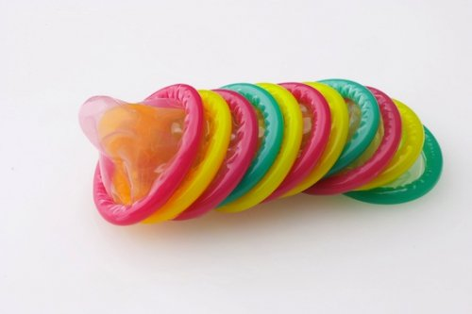
Презерватив (кондом)
98% ефективний захист від ЗПСШ

Slide 9
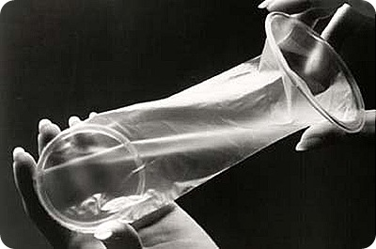
Жіночий презерватив
Ефективність 95%
Захищає від ЗПСП
Шумний
Потребує використання лубриканта

Slide 10
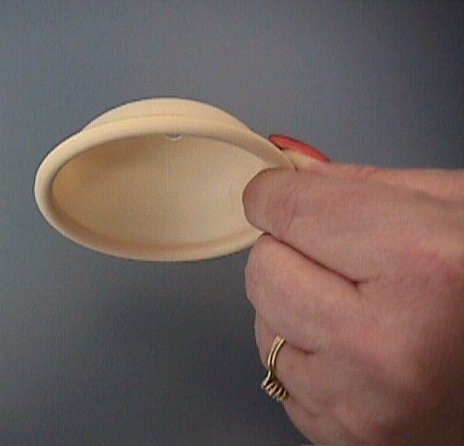
Діафрагма
Ефективність 95% Вимагає установки, спритності рук
Використовується з гелями.

Slide 11
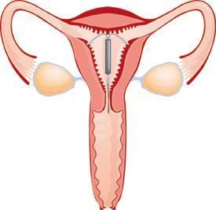
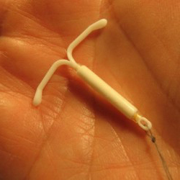
Внутріматкова спіраль
Ефективність 98-99%
Може бути встановлена на 10 років
Збільшує ризик інфікування
Зростає ризик позаматкової вагітності
Добрий спосіб для:
-повторнородок
моногамних

Slide 12
Хімічні засоби

Slide 13
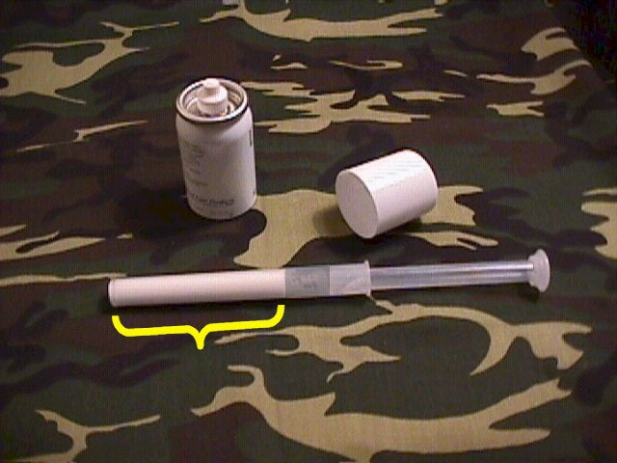
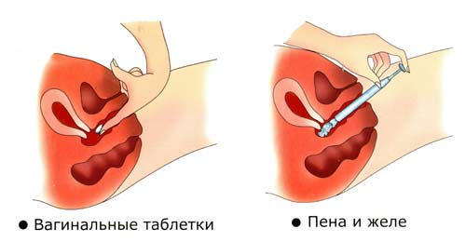
Піни
Ефективність 80-85%
Працює негайно
Ефективні протягом години
Не можна спринцюватися протягом 6 годин
У 20% зустрічається печіння(реакція)

Slide 14
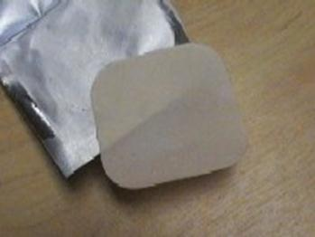
Плівка
Ефективність 80-85%
Працює через 10 хв після застосування
Ефективні протягом години
Не можна спринцюватися протягом 6 годин
У 20% зустрічається печіння(реакція)

Slide 15
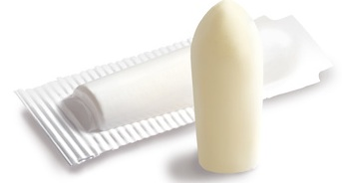
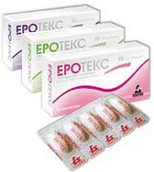
Суппозиторії
Ефективність 80-85%
Працює через 10 хв після застосування
Ефективні протягом години
Не можна спринцюватися протягом 6 годин
У 20% зустрічається печіння(реакція)

Slide 16
Природні методи

Slide 17
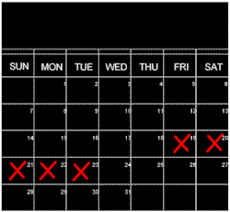
Ритми
Уникати незахищених днів (9-19)
Ефективність 70-80%
Передбачувана овуляція 14 день

Slide 18
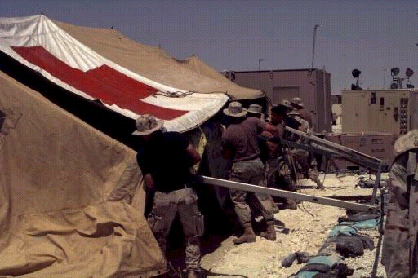
Перерваний акт
Ефективність 80-90%
Завжди при собі
Вимагає підвищеної уважності
Деякі сперматозоїди присутні в рідині, що передує еякуляції Психологічні проблеми

Slide 19
Гормональні

Slide 20
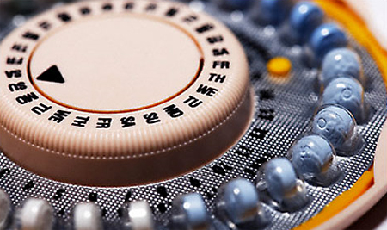
Гормональні
Ефективність 99.5%
Захищає проти раку матки , яєчників
Захищає від пухлин молочних залоз
Низький ризик побічних ефектів
Приймати потрібно щодня

Slide 21
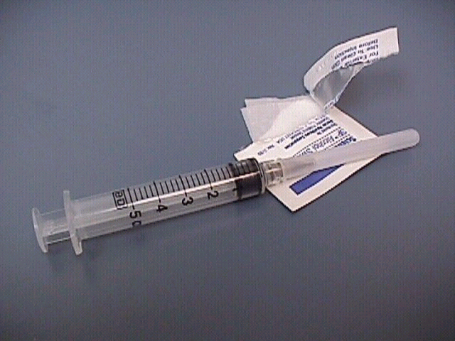
Ін'єкції
Ефективність 99%
Понад 3 місяці
Аменорея
Збільшення ваги
Овуляція настає через 4.5 місяці

Slide 22
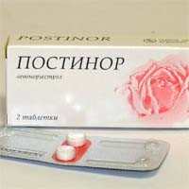
Екстренна контрацепція

Slide 23
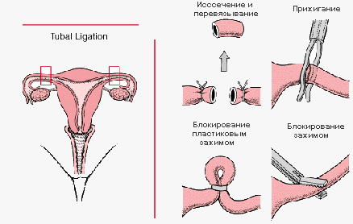
Перевязка маткових труб і вазектомія
Хірургічна стерилізація
Постійна, незворотня 99% ефективності

Slide 24
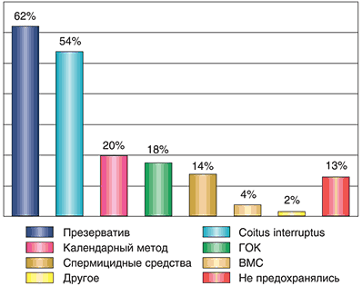

Slide 25
Дякую за увагу
Виконала учениця 11-А класу Скакалова Олександра
Вчитель: Решетнік О.А.

